Slide 1
Yapay Zeka
ve
Siber Güvenlik

Slide 2
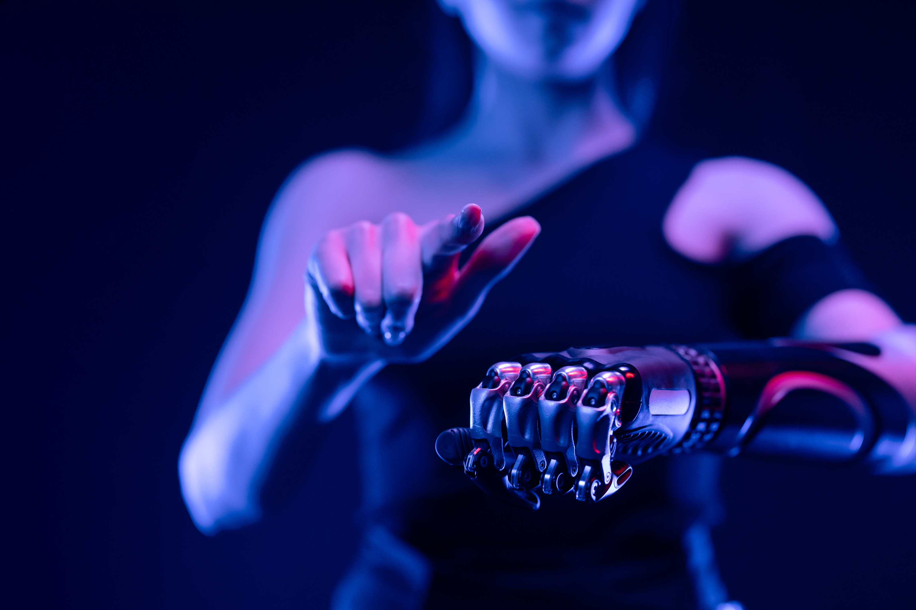
Yapay Zeka
(Artificial intelligence)
Yapay zeka, en basit şekilde belirli görevleri yerine getirmek için insan zekasını taklit eden ve topladıkları bilgileri yineleyerek kendilerini geliştirebilen sistemler olarak tanımlanır. Yapay zekayı günümüz teknoloji sistemlerinden ayıran en önemli özellik insan zekasını taklit edebilmesidir. Bu sistem, var olan durumları gözlemleyerek daha önceden belirlenen parametreler doğrultusunda ilgili durumu işler ve buna yönelik bir tepki verir. Bu süreçte, yapay zeka duruma ilişkin verileri hızlı, yinelemeli ve akıllı algoritmalarla birleştirilerek işler.

Slide 3
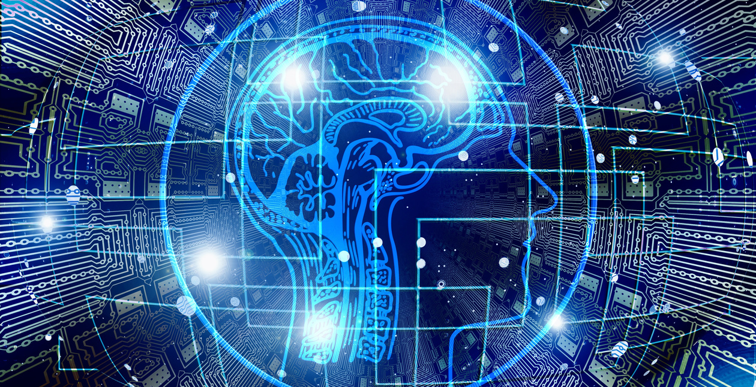
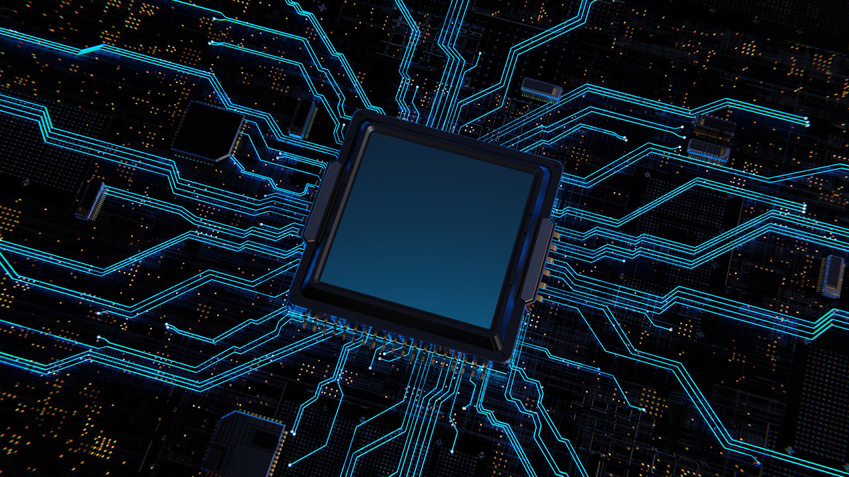
Yapay Zeka Nasıl Çalışır?
Yapay zeka, büyük ölçekli verileri akıllı algoritmalar ve yinelemeli işlemleme ile birleştirerek çalışır. Bu süreçte, işlemlenen verilere ait desen veya özellikler yapay zekanın otomatik olarak öğrenmesini sağlar.
Çeşitli işlevlere sahip yapay zeka farklı yöntem ve teknolojiler ile birlikte çalışır. Söz konusu yöntem ve teknolojiler şu şekilde özetlenebilir.

Slide 4
Yapay Zeka Nasıl Çalışır?
- Makine Öğrenimi: Yapay zeka makine öğrenimi ile analitik modeller oluşturmayı otomatikleştirerek ayrı bir programlama işlemi gerekmeden sinir ağları, istatistik, fizik yöntemlerini kullanarak verideki içgörüleri bulabiliyor
- Yapay Sinir Ağı: Yapay zeka sayesinde harici girişlere yanıt vererek bilgilerin işlenmesini ve aralarında bilgi aktarımı olan birimlerden oluşan yapay sinir ağlarını içerir. Bu yöntem ile yapay zeka birimler arasındaki bağlantıları bularak birden çok geçiş ile tanımlanan verilerden anlam çıkarabiliyor.

Slide 5
Yapay Zeka Nasıl Çalışır?
- Derin Öğrenme Teknolojisi: Yapay zeka bu yöntem ile pek çok veri birimine ait karmaşık modeli öğrenmek için gelişmiş hesaplama ve eğitim tekniklerinden yararlanır. Bu süreçte, çok sayıda işlem birimi katmanı ile büyük sinir ağlarını kullanır.
- Bilişsel Hesaplama: Bu sistem yapay zekanın insan benzeri bir etkileşimi makinelere aktarılmasını sağlar. Bilişsel hesaplama ile yapay zekanın görüntüleri, konuşmaları, verileri yorumlama ve ardından bunlara tutarlı geri bildirimler vermesi sağlanır.

Slide 6
Yapay Zeka Nasıl Çalışır?
- İleri Algoritma: Bu sistem yapay zekanın daha fazla veriyi daha hızlı ve birçok seviyede analiz etmesini sağlıyor. Ayrıca, ileri algoritma karmaşık sistemleri anlamak, nadir yaşanan senaryoları tanımlamak ve optimize etmek için kullanılır.
- Grafik İşlem Birimleri: Yapay zekanın yinelemeli işlem yapabilmesi için ihtiyaç duyduğu hesaplama gücünü sağlayan grafik işlem birimleri sinir ağlarının eğitilmesini sağlar.

Slide 7
Yapay Zeka Tarihi
1956’da ortaya atılan yapay zeka terimi veri hacimlerinin artması, algoritma ve hesaplamaların gelişmesi gibi bilim ve teknoloji alanındaki ilerlemeler ile günümüzde daha popüler bir hale geldi. İlk dönemlerinde, yapay zekaya yönelik çalışmalar problem çözme ve sembolik yöntemler gibi konular ile ilişkilidir. Sonraki dönemlerde ise makine öğrenmesi ile gelişen yapay zeka günümüzde konuşmayı, görüntüleri ve verileri tanıma, tahminlerde bulunma gibi işlemleri yerine getirebilmesini sağlayan derin öğrenme ile gelişmeye devam ediyor.

Slide 8
1940-1950’ler: Yapay Zeka’nın Doğuşu
1943
1950
1956
McCulloch ve Pitts, yapay sinir ağlarının temelini atan ilk hesaplama modelini yayınladı.
Alan Turing, makinelerin düşünebilirliğini tartıştığı "Turing Testi" fikrini ortaya koydu.
Dartmouth Konferansı’nda "yapay zeka" terimi resmi olarak kullanılmaya başlandı; AI’nin bilimsel bir alan olarak temeli atıldı.

Slide 9
1960-1970’ler: Uzman Sistemlerin Yükselişi
AI araştırmaları basit problemleri çözebilen ilk uzman sistemleri (örneğin, DENDRAL ve MYCIN) geliştirdi.
Ancak hesaplama gücünün yetersizliği, projelerin ilerlemesini sınırladı ve bir duraklama dönemi başladı.

Slide 10
1980’ler: Yapay Zeka Kışı ve İlerlemeler
Yapay Zeka Kışı
1980
Beklentilerin karşılanamaması ve finansman kesintileri nedeniyle alan bir duraklama dönemi yaşadı.
Japonya’nın "5. Nesil Bilgisayar Projesi" AI’ye yeniden ilgi kazandırdı; uzman sistemler iş dünyasında yaygınlaştı.

Slide 11
1990-2000’ler: Makine Öğrenimi ve Büyük Verinin Doğuşu
1997
Daha güçlü bilgisayarların ve büyük veri kaynaklarının ortaya çıkışı, makine öğrenimi algoritmalarının gelişimini hızlandırdı.
IBM’in Deep Blue bilgisayarı, dünya satranç şampiyonu Garry Kasparov’u yendi.

Slide 12
2010 ve Sonrası: Derin Öğrenme ve Yapay Zekada Patlama
2016
Derin öğrenme algoritmaları, görsel tanıma, ses tanıma ve doğal dil işleme alanlarında büyük ilerleme sağladı.
Google DeepMind’ın AlphaGo sistemi, bir Go ustasını yenen ilk yapay zeka oldu.
AI, sağlık, otomotiv, finans gibi sektörlere hızla entegre edildi ve günlük yaşamın bir parçası haline geldi.

Slide 13
Yapay Zeka Tarihi
1940-1950’ler: Yapay Zeka’nın Doğuşu
21. yüzyıl
1960'lar
Büyük veri, maki öğrenmesi ve akıllı cihazlarla birlikte Yapay Zeka, hayatımızın her yerinde varlık
göstermeye başladı.
1950'ler
İlk Yapay Zeka laboratuvarı kuruldu ve simülasyonlar yapay zeka araştırmalarını hızlandırdı.
Yapay Zeka üzerine ilk fikirler ortaya atıldı ve sorgulandı.
İlk yapay zeka algoritması geliştirildi.

Slide 14




Yapay Zeka Uygulama Alanları
Finans Sektörü
Tıp
Yapay Zeka, finansal verileri analiz ederek
şirketlerin yatırım kararlarını destekler.
Yapay Zeka, kanser taraması, tıbbi
görüntüleme ve tanı yapmak için
kullanılabilir.
Savunma Sanayi
Otonom Araçlar
Yapay Zeka, insansız hava araçları ve füze
sistemlerinin yönetimi için kullanılıyor.
Yapay Zeka,sürücüsüz araçların kontrolünü
sağlayarak trafikteki güvenliği artırıyor.

Slide 15

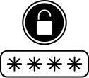


Yapay Zeka Uygulama Alanları
Siber Güvenlik
Sesli Asistanlar
Yapay zeka, siber tehditleri önlemek ve tespit etmek, anomali analizleri yapmak ve otomatik savunma mekanizmaları oluşturmak için kullanılır.
Siri, Alexa veya Google Asistan gibi yapay zeka destekli asistanlar, sesli komutları anlayarak kullanıcılara bilgi sağlar, görevleri yerine getirir ve yaşamı kolaylaştırır.
E-Ticaret
Navigasyon
Amazon veya eBay gibi platformlar, yapay zeka ile kişiselleştirilmiş alışveriş deneyimleri sunar, en uygun ürünleri önermeye yardımcı olur.
Waze veya Google Maps gibi navigasyon uygulamaları, gerçek zamanlı trafik durumunu analiz ederek en kısa veya en uygun rotayı sunar.

Slide 16
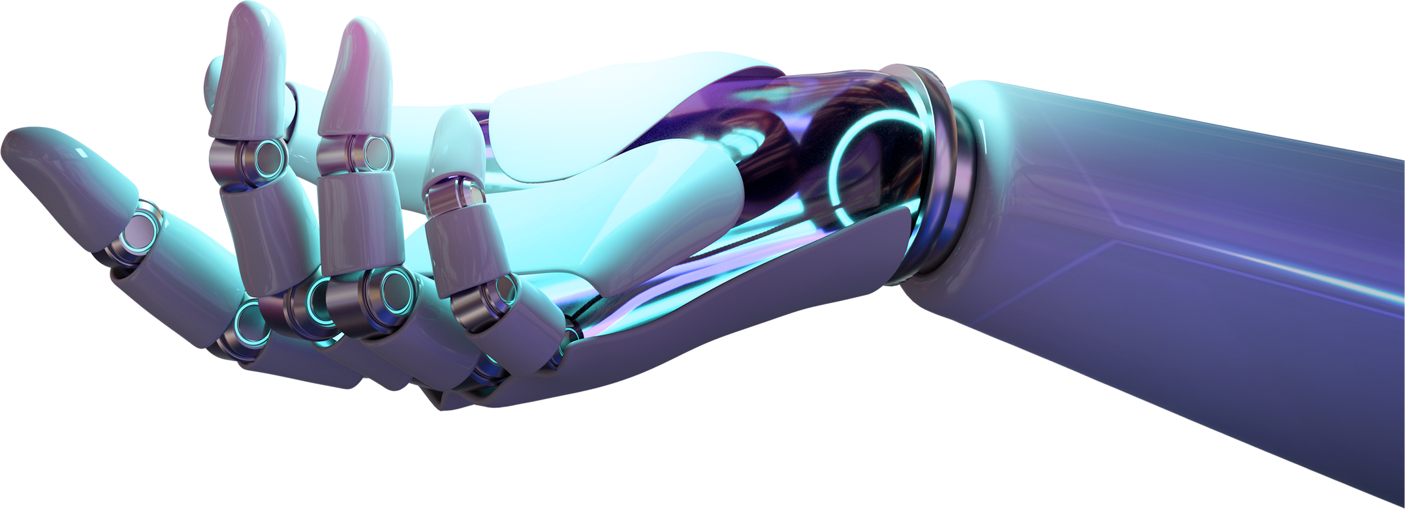
Yapay Zekanın
Faydaları
Verimlilik
Doğruluk
Otomasyon
Yapay Zeka teknolojileri
sayesinde, birçok iş süreci
hızlandırılarak verimlilik artırılır
Yapay Zeka sistemleri,
hata payını minimuma
indirerek daha doğru
sonuçlar elde edilmesini
sağlar.
Yapay Zeka teknolojileri, insan faktörünü elimine ederek işin
ot natiz edilmesine yardımcı olur.

Slide 17


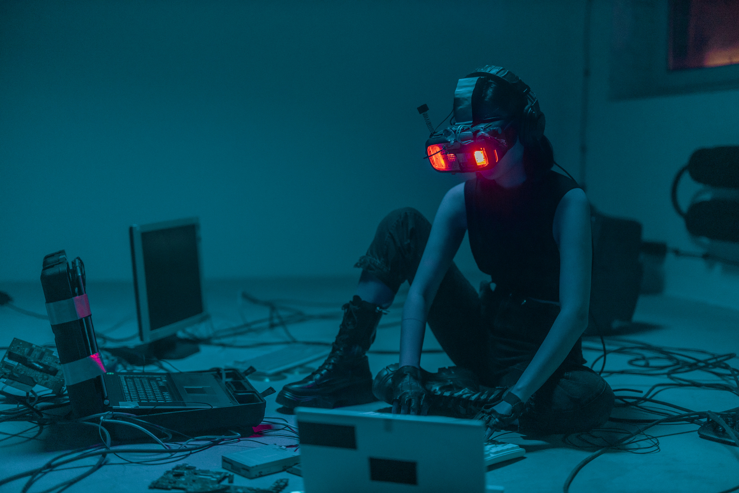
SİBER GÜVENLİK NEDİR?
Siber güvenlik; bilgisayarları, sunucuları, mobil cihazları, elektronik sistemleri,
ağları ve verileri kötü amaçlı saldırılardan koruma uygulamasıdır. Bilgi
teknolojisi güvenliği veya elektronik bilgi güvenliği olarak da bilinir. Bu terim,
işletmelerden mobil bilgi işleme kadar çeşitli bağlamlarda geçerlidir ve birkaç
ortak kategoriye ayrılabilir.

Slide 18
SIBER GÜVENLIĞIN TEMEL UNSURLARI
GIZLILIK (CONFIDENTIALITY): BILGILERIN YALNIZCA YETKILI KIŞILER TARAFINDAN ERIŞILEBILIR OLMASINI SAĞLAMA.
BÜTÜNLÜK (INTEGRITY): BILGILERIN DOĞRULUĞUNU VE BÜTÜNLÜĞÜNÜ KORUYARAK IZINSIZ DEĞIŞIKLIKLERI ENGELLEME.
ERIŞILEBILIRLIK (AVAILABILITY): SISTEMLERIN VE VERILERIN IHTIYAÇ DUYULDUĞUNDA KESINTISIZ OLARAK ERIŞILEBILIR OLMASINI SAĞLAMA.

Slide 19
SIBER GÜVENLIĞIN TARIHÇESI
Siber güvenliğin tarihçesi, bilgi teknolojilerinin gelişimiyle paralel bir süreçtir. Siber güvenlik, modern dijital sistemler geliştikçe artan tehditler karşısında evrilmiş ve daha karmaşık bir yapı almıştır.
Defender Yazılımı (1972)
Creeper Virüsü (1971)
Çok Kullanıcılı Sistemler: İlk bilgisayar güvenlik önlemleri, çok kullanıcılı sistemlerde veri koruma ihtiyacından doğdu.
Dünyanın ilk bilgisayar virüsü olan Creeper, ARPANET üzerinde yayıldı. Bu durum, zararlı yazılımlara karşı savunma ihtiyacını ortaya koydu.
İlk antivirüs yazılımı Creeper'a karşı üretilen Reaper’dır.

Slide 20
1980’LER: BILGISAYAR VIRÜSLERININ YÜKSELIŞI
Morris Solucanı (1988)
CISO Kavramı
Virüs Kavramının Ortaya Çıkışı: “Bilgisayar virüsü” terimi ilk kez akademik çalışmalarla gündeme geldi.
İlk geniş çaplı siber saldırılardan biri, Morris solucanıdır. ARPANET’i etkileyerek sistemlerin çökmesine neden oldu.
Artan tehditlerle, şirketlerde güvenlik odaklı bir yönetici rolü olan Bilgi Güvenliği Yetkilisi (CISO) kavramı gelişti.

Slide 21
1990’LAR: İNTERNET ÇAĞI VE İLK SIBER SUÇLAR
WWW ve Siber Tehditler
Güvenlik Duvarları (Firewall)
Siber Suçların Yasal Düzenlemeleri
İnternetin halk arasında yaygınlaşması, siber suçların da artmasına neden oldu. İlk hackleme vakaları da bu dönemde dikkat çekmeye başladı.
Modern güvenlik önlemlerinin önemli bir parçası olarak güvenlik duvarları geliştirildi.
1990'lar boyunca birçok ülke, dijital suçları önlemek için siber suçlara yönelik yasalar çıkardı.

Slide 22
2000’LER: KARMAŞIK SIBER SALDIRILAR
Fidye Yazılımlarının Ortaya Çıkışı
Siber Saldırılar ve Devlet Desteği
Kurumsal ve Bireysel Hedefler
İlk fidye yazılımı "AIDS Truva Atı" yayıldı.
Ulus-devletler tarafından desteklenen sofistike siber saldırılar ortaya çıktı. (Örneğin: Stuxnet, 2010).
Hem büyük şirketler hem de bireysel kullanıcılar için tehditler artış gösterdi.

Slide 23
2010 VE SONRASI: BÜYÜK VERI VE YAPAY ZEKA
Siber Güvenlik Teknolojilerindeki Gelişim
GDPR ve Diğer Düzenlemeler
Siber Saldırıların Artışı
Gelişmiş sürekli tehditler (APT'ler) ile daha hedefli ve karmaşık saldırılar yaygınlaştı.
Yapay Zeka: Zararlı etkinlikleri tespit etmek ve engellemek için yapay zeka ve makine öğrenimi kullanılmaya başlandı.
Avrupa’da yürürlüğe giren GDPR, bireylerin veri güvenliğine yönelik farkındalığın artmasına öncülük etti.
Blockchain: Verileri daha güvenli tutmak için blockchain teknolojisi entegre edildi.

Slide 24
2020’LER: DIJITALLEŞMENIN GETIRDIĞI ZORLUKLAR
Pandemi ve Siber Tehditler
IoT Güvenliği
Kritik Altyapılar
COVID-19 pandemisiyle uzaktan çalışma modeline geçilmesi, siber güvenlik önlemlerinin önemini daha da artırdı.
Nesnelerin interneti (IoT) cihazlarının yaygınlaşmasıyla bu cihazlara yönelik tehditler arttı.
Elektrik, su ve iletişim gibi kritik altyapılara yönelik siber saldırılar devletlerin ana endişesi haline geldi.

Slide 25

SİBER GÜVENLİĞİN ALANLARI
AĞ GÜVENLİĞİ
Ağ güvenliği, hedefli saldırganlar veya fırsatçı kötü amaçlı yazılımlar olması fark etmeksizin bir bilgisayar ağını davetsiz misafirlerden koruma uygulamasıdır.

Slide 26
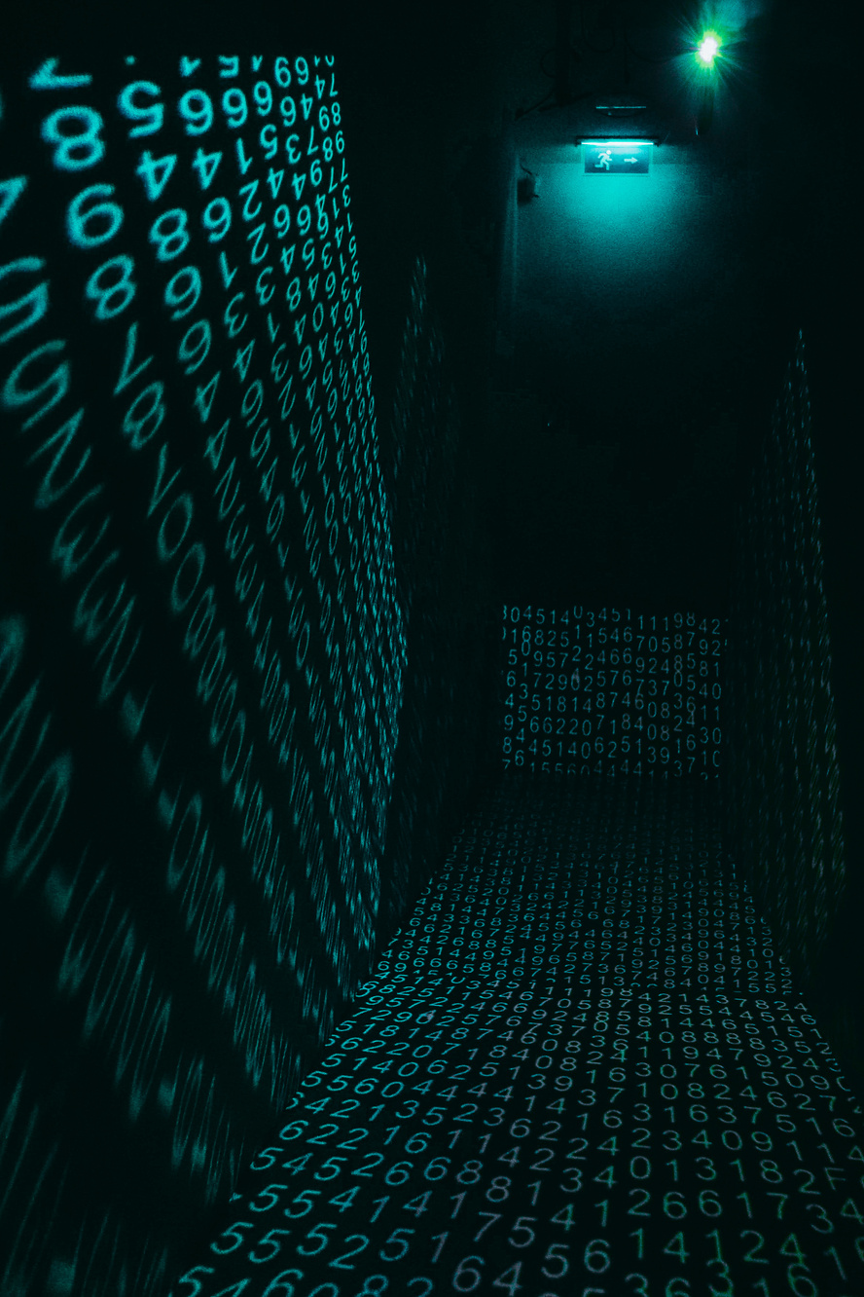
UYGULAMA GÜVENLİĞİ
Uygulama güvenliği, yazılım ve cihazların tehditlerden etkilenmemesine odaklanır. Ele geçirilmiş bir uygulama, korumak için tasarlanan verilere erişim sağlayabilir. Başarılı güvenlik, daha tasarım aşamasındayken bir program veya cihaz dağıtılmadan önce başlar.

Slide 27


BİLGİ GÜVENLİĞİ
Bilgi güvenliği, hem depolama hem de aktarma sırasında verilerin bütünlüğünü ve gizliliğini korur.
OPERASYONEL GÜVENLİK
Operasyonel güvenlik, veri varlıklarının işlenmesi ve korunmasına ilişkin süreçleri ve kararları içerir. Kullanıcıların bir ağa erişirken sahip oldukları izinler ve verilerin nasıl ve nerede depolanabileceğini veya paylaşılabileceğini belirleyen prosedürler bu kapsama girer.

Slide 28

KURTARMA VE SÜREKLİLİK
Olağanüstü durum kurtarma ve iş sürekliliği, bir kuruluşun siber güvenlik olayına veya işlem ya da veri kaybına neden olan başka bir olaya nasıl yanıt verdiğini tanımlar. Olağanüstü durum kurtarma ilkeleri, kuruluşun etkinlikten öncekiyle aynı çalışma kapasitesine dönmesi için işlemlerini ve bilgilerini nasıl geri yüklediğini belirler. İş sürekliliği, belirli kaynaklar olmadan faaliyet göstermeye çalışırken kuruluşun geri çekildiği plandır.

Slide 29


KULLANICI EĞİTİMİ
Son kullanıcı eğitimi, en öngörülemeyen siber güvenlik faktörünü ele alır: insanlar. İyi güvenlik uygulamalarına uymayan herkes yanlışlıkla güvenli başka bir sisteme virüs bulaştırabilir. Kullanıcılara şüpheli e-posta eklerini silmeyi, tanımlanmamış USB sürücüleri takmamalarını ve diğer çeşitli önemli dersleri öğretmek, herhangi bir kuruluşun güvenliği için hayati önem taşır.

Slide 30
SİBER GÜVENLİĞİN ALT DALLARI
OFANSİF
Saldırgan taraf olarak da nitelendirilen aynı zamanda kırmızı takım(red team) adı ile de bilinen dal daha çok bir sisteme sızma ve oradaki açıkları bulmak olarak nitelendirilmektedir.
Ofansif ana dalı kendi arasında 3 alt başlık olarak incelenmektedir

Slide 31
SİBER GÜVENLİĞİN ALT DALLARI
1-Sızma Testi Uzmanı
Sistemlerin ve uygulamaların güvenlik açıklarını tespit etmek için saldırgan gibi davranarak testler gerçekleştiren güvenlik uzmanıdır.
a) Ağ Sızma Testi Uzmanı: Kurumların ağ altyapısındaki açıkları belirlemek için ağ protokollerini, güvenlik duvarlarını ve cihazlarını test eden uzmandır.
b) Web Uygulama Güvenliği: Web sitelerindeki güvenlik açıklarını, SQL injection, XSS (Cross-Site Scripting) ve diğer açıkları test eden kişidir.
c) Mobil Uygulama Güvenliği: Mobil uygulamaları hedef alarak zararlı girişimler ve açıklar üzerinde çalışan, bunları tespit eden güvenlik uzmanıdır.

Slide 32
SİBER GÜVENLİĞİN ALT DALLARI
2. Exploit Geliştirme
Exploit, bir güvenlik açığından faydalanan araçtır. Exploit geliştirme, sistemdeki zayıflıkları kullanarak güvenlik protokollerini aşabilen araçlar ve kodlar yazma sürecidir.
3. Zararlı Yazılım (Malware) Geliştirme
Kötü amaçlarla kullanılmak üzere tasarlanan yazılımlar üretme işlemidir. Bu yazılımlar, veri çalma, sistem kontrolünü ele geçirme veya sistemlere zarar verme gibi amaçlarla geliştirilir.

Slide 33
SİBER GÜVENLİĞİN ALT DALLARI
DEFANSİF
Daha çok savunma tarafını kapsayan mavi takım (blue team) olarak da adlandırılan saldırganların neler yapabileceğini bilip onlara karşı önlemler alan taraf olarak nitelendirilmektedir.
Defansif ana dalı kendi arasında 5 alt başlık olarak incelenmektedir

Slide 34
SİBER GÜVENLİĞİN ALT DALLARI
1. SOC - Security Operation Center (Güvenlik Operasyon Merkezi) Analisti
Bir kurumun güvenliğini tehdit eden olayları 7/24 izleyen, analiz eden ve müdahale eden uzmanlardır. SOC analistleri, olası saldırıları tespit etmek ve engellemek için güvenlik olaylarını izler.
2. Adli Bilişim Uzmanı
Dijital cihazlarda gerçekleştirilen suçları analiz eden, delil toplayan ve bu delilleri mahkemede kullanılabilir şekilde sunan güvenlik uzmanıdır. Dijital izleri takip ederek olayların kaynağını tespit eder.

Slide 35
SİBER GÜVENLİĞİN ALT DALLARI
3. Sistem Güvenliği Uzmanı
Kurumların ağ, işletim sistemi ve donanım güvenliğini sağlayan uzmandır. Güvenlik açıklarını önleyici çözümler geliştirir.
a) Zafiyet Yönetim Uzmanı
Sistemlerdeki güvenlik açıklarını tarar, analiz eder ve bu açıkların kapatılmasına yönelik çözümler sunar.

Slide 36
SİBER GÜVENLİĞİN ALT DALLARI
4. Yazılım Güvenliği Uzmanı
Yazılım projelerinde, güvenlik açıklarını önlemek için kodları analiz eden ve yazılımların daha güvenli hale gelmesini sağlayan kişidir. Güvenli yazılım geliştirme süreçlerini uygular.
5. Malware (Zararlı Yazılım) Analisti
Zararlı yazılımları analiz eden, çalışma prensiplerini inceleyen ve bu zararlı yazılımlara karşı korunma yollarını geliştiren uzmandır. Çoğunlukla antivirüs yazılımlarında ve güvenlik çözümlerinde çalışırlar.

Slide 37

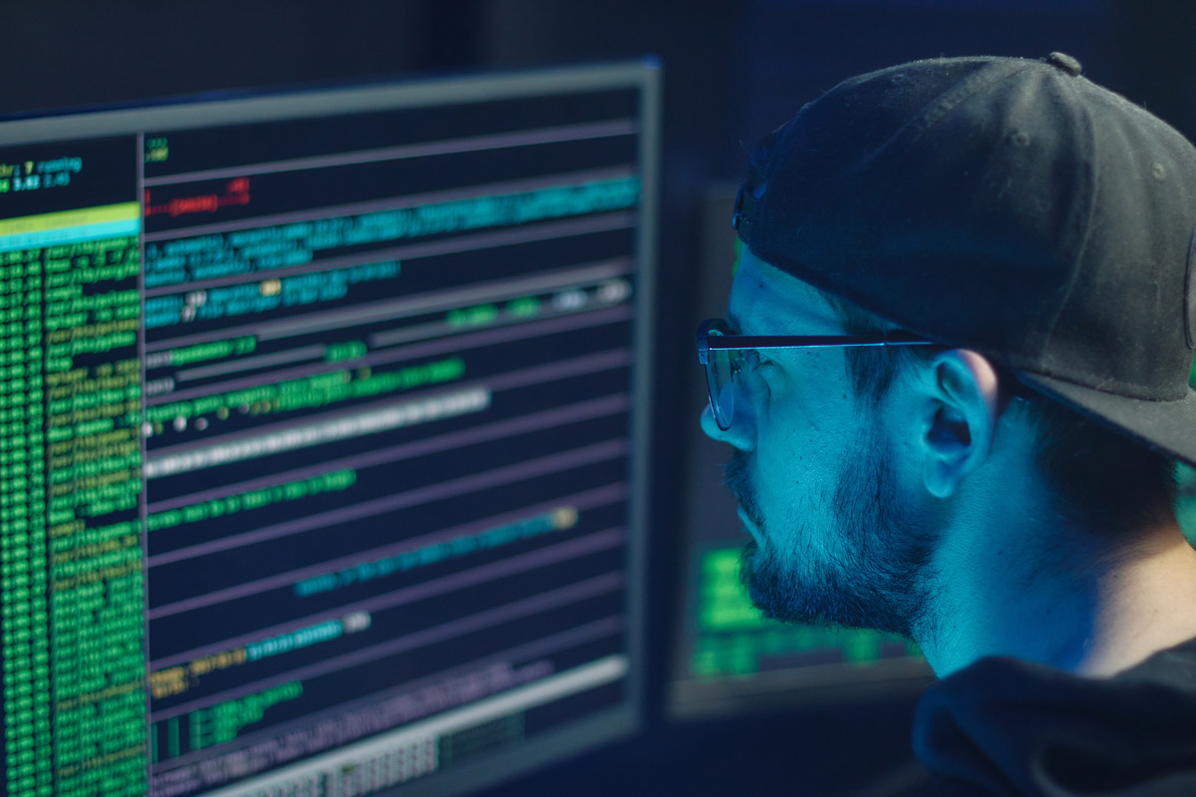
YAPAY ZEKA VE SIBER GÜVENLIK
Yapay zeka (AI) ve siber güvenlik, günümüzde birbirini tamamlayan iki kritik teknoloji alanıdır. Yapay zeka, siber tehditlerin daha hızlı algılanması, analiz edilmesi ve önlenmesi konusunda siber güvenliğe önemli katkılarda bulunur. Aynı şekilde, yapay zeka kullanımıyla gelişen yeni tehditlere karşı da özel güvenlik önlemlerinin alınmasını gerektirir.

Slide 38
SIBER GÜVENLIKTE YAPAY ZEKA KULLANIMI
Tehdit Algılama: AI, büyük veri setlerini analiz ederek kötü amaçlı etkinlikleri hızlıca tespit eder.
Örnek: 2018 yılında GitHub’a yapılan tarihin en büyük DDoS saldırısı sırasında AI destekli bir güvenlik sistemi, saniyede 1.35 terabit veri trafiğini tespit etti ve trafiği anında azaltarak GitHub’ın çalışmaya devam etmesini sağladı.
Anomali Tespiti: AI, sistemdeki normal davranışları öğrenerek anormallikleri (örneğin, veri sızdırma girişimleri) saptar.
Örnek: 2019’da Capital One bankasında bir siber saldırgan, kredi kartı başvuru bilgilerinin saklandığı sistemdeki bir zafiyeti kullanarak 106 milyon müşterinin verilerini çaldı. Bu olaydan sonra AI temelli sistemler kullanılarak şüpheli hareketler tespit edildi ve olay daha da büyümeden müdahale edildi.

Slide 39

SIBER GÜVENLIKTE YAPAY ZEKA KULLANIMI
Otomatik Yanıt: Bazı saldırılara otomatik yanıt verme yeteneği sunar. Örneğin, kötü niyetli bir IP adresini otomatik engellemek.
Örnek: Facebook, platformundaki kötü amaçlı spam mesajlarını otomatik olarak engellemek için yapay zeka kullanıyor. 2021’de, AI tabanlı bir sistem milyonlarca sahte hesabı ve kötü amaçlı linkleri tespit ederek engelledi..
Siber Tehdit İstihbaratı: Yapay zeka, çevrimiçi tehdit bilgilerini toplar ve analiz eder. Böylece potansiyel saldırılar önceden tahmin edilebilir.
Örnek: 2020 yılında siber tehdit istihbaratı ekipleri, AI kullanarak Covid-19 temalı oltalama saldırılarını tespit etti. Siber saldırganlar sahte web siteleri oluşturup yardım paketleri vaadiyle kullanıcı bilgilerini çalmaya çalıştı. AI destekli sistemler bu siteleri hızlıca tespit ederek engelledi.

Slide 40
YAPAY ZEKA DESTEKLI SIBER SALDIRILAR
Gelişmiş Phishing (Oltalama)
AI, kurbanları hedef alan kişiselleştirilmiş oltalama e-postaları oluşturabilir.
Örnek: 2021’de bir siber saldırgan, AI destekli oltalama e-postalarıyla Tesla çalışanlarından birini hedef aldı. Çalışan, e-postayı gerçek zannetti ancak olay güvenlik sistemleri tarafından durduruldu.
Otomatik Exploit (Açık Kullanma)
AI, bir sistemin zayıflıklarını hızlıca tespit eder ve bunları kötüye kullanabilir.
Örnek: WannaCry fidye yazılımı, bir güvenlik açığını kullanarak binlerce sisteme yayıldı. O dönemde yapay zeka destekli exploit yazılımlarının bu gibi saldırılarda etkili olduğu görüldü.

Slide 41
YAPAY ZEKA DESTEKLI SAVUNMALAR
Doğal Dil İşleme (NLP)
Phishing e-postalarını veya kötü niyetli metinleri tespit etmek için kullanılır.
Örnek: 2017 yılında, Google yapay zekası, bir oltalama e-posta saldırısını analiz ederek 100 milyon dolarlık bir dolandırıcılığı önledi. NLP, metin dilini detaylıca inceleyerek bu e-postaları yakaladı.
Derin Öğrenme
Daha karmaşık ve derinlemesine analizler yapar, özellikle sıfırıncı gün saldırılarına (zero-day attacks) karşı etkilidir.
Örnek: 2018’de Google DeepMind’ın sağlık departmanı, bir sağlık siber saldırısını tespit etti. AI destekli sistemler sıfırıncı gün (zero-day) zafiyetleri tespit ederek saldırının büyümesini engelledi.

Slide 42
IPS VE IDS NEDIR?
IPS (Intrusion Prevention System - Saldırı Önleme Sistemi)
IPS, ağda veya sistemde şüpheli ya da kötü niyetli etkinlikleri algılayıp bu etkinliklere müdahale ederek önleyen bir güvenlik sistemidir. Bir tehdit tespit edildiğinde, IPS genellikle otomatik olarak saldırıyı durdurur.

Slide 43
IPS VE IDS NEDIR?
IDS (Intrusion Detection System - Saldırı Tespit Sistemi)
IDS, sistem veya ağ üzerinde saldırı belirtilerini algılayan ve raporlayan bir sistemdir. Ancak, IDS otomatik bir müdahale yapmaz; sadece saldırıları tespit edip bildirimde bulunur.

Slide 44
IPS VE IDS'IN ÇALIŞMA PRENSIPLERI
IPS Çalışma Şekli
Tehditleri ağ veya sistem seviyesinde engeller.
Genellikle bir güvenlik duvarı gibi çalışır.
Kötü niyetli trafik algılandığında o trafiği engeller.
Daha çok proaktif bir yapıya sahiptir.
IDS Çalışma Şekli
Sistemde veya ağda olabilecek saldırıları tespit eder ve kayıt altına alır.
Genellikle saldırının fark edilmesini sağlar, ancak müdahalede bulunmaz.
Daha çok reaktif bir yaklaşıma sahiptir.

Slide 45
SIBER GÜVENLIKTE YAPAY ZEKANIN KULLANIMININ AVANTAJALARI
Hız ve Verimlilik: Yapay zeka, büyük veri setlerini hızla analiz ederek insan müdahalesine gerek kalmadan tehditleri tespit edebilir.
Öğrenme ve Uyarlanabilirlik: AI, zaman içinde yeni saldırı türlerini öğrenir ve kendini geliştirebilir.
Daha Yüksek Hassasiyet: AI, anormal davranışları algılayarak yanlış pozitifleri (false positive) azaltır.
Tahmin Yeteneği: AI, geçmiş verileri analiz ederek olası saldırıları önceden tahmin edebilir.

Slide 46
SIBER GÜVENLIKTE YAPAY ZEKANIN KULLANIMININ AVANTAJALARI
Sürekli İzleme: AI sistemleri 7/24 çalışarak manuel kontrolün olmadığı zamanlarda bile tehditleri algılayabilir.
Büyük Veri Analizi: İnsanların analiz etmesinin çok uzun süreceği büyük veri setlerini saniyeler içinde analiz eder.
Otomatik Yanıt Kapasitesi: AI, bazı saldırılara hızlı bir şekilde otomatik yanıt verebilir.
Tehdit İstihbaratı: AI, dark web gibi kaynaklardan tehdit bilgileri toplayabilir ve şirketleri proaktif bir şekilde koruyabilir.

Slide 47
SIBER GÜVENLIKTE YAPAY ZEKANIN KULLANIMININ DEZAVANTAJLARI
Yanlış Pozitif ve Negatifler:AI, bazı durumlarda güvenli bir davranışı yanlışlıkla tehdit olarak algılayabilir (false positive) veya gerçek bir saldırıyı kaçırabilir (false negative).
Gizlilik Sorunları: AI, sürekli veri izleme yaptığı için kişisel bilgilerin gizliliği konusunda endişeler yaratır.
Maliyet ve Kaynak Gereksinimi: Gelişmiş AI sistemleri ve altyapıları, yüksek maliyetli olabilir.
Yanlış Kullanım Riski: Aynı AI sistemleri saldırganlar tarafından kötü amaçlı olarak da kullanılabilir.

Slide 48
SIBER GÜVENLIKTE YAPAY ZEKANIN KULLANIMININ DEZAVANTAJLARI
Güçlü Bağımlılık: AI’ye aşırı bağımlılık, insan denetiminin zayıflamasına neden olabilir.
Sıfırıncı Gün Açıklarında Gecikme: Bazı sıfırıncı gün saldırılarını tespit etmek zaman alabilir, çünkü AI bu kalıpları önce öğrenmek zorundadır.
Yüksek Donanım Gereksinimi: AI sistemleri genellikle büyük hesaplama gücü ve güçlü donanım gerektirir.
Önyargı ve Algoritmik Yanlışlıklar: AI, eğitildiği veri setindeki önyargıları taşıyabilir.

Slide 49
Kaynak Sayfası
www.mysoft.com.tr/yapay-zeka-nedir
tr.wikipedia.org/wiki/Yapay_zek%C3%A2
www.gtech.com.tr/yapay-zeka-nedir-yapay-zeka-hakkinda-bilmeniz-gerekenler/
murat-mdk64.medium.com/siber-g%C3%BCvenlik-nedir-alt-dallar%C4%B1-ve-gelece%C4%9Fi-nelerdir-380743c5e526erekenler/
chatgpt.com

